Slide 1
33-2
These materials are by the Kongki Ka Project and are made available to you under the terms of the Creative Commons Attribution ShareAlike license 4.0.
You have permission to share and redistribute these materials in any format and to make reasonable revisions and adaptations of this translation, provided that:
You include the above licence and source information.
If you redistribute these materials or create derivatives, you must distribute your contributions under the same license as the original.
The Holy Bible, Berean Standard Bible, BSB is produced in cooperation with Bible Hub, Discovery Bible, OpenBible.com, and the Berean Bible Translation Committee. This text of God's Word has been dedicated to the public domain.
Tibetan text is from the The Holy Bible in Modern Literary Tibetan, New Tibetan Bible translation.
This translation is made available under the terms of the Creative Commons Attribution-NonCommercial-NoDerivatives 4.0 International license.
Notes:
Checked Kham
33 Jesus’ early ministry
1. John the Baptist tells about Jesus - John 1:19-42; John’s last witness - John 3:22-36;
and John in Prison - Luke 3:19-20 (Left Top)
2. Philip and Nathanael - John 1:43-51 (Center Top)
3. Wedding at Cana - John 2:1-12 (Right Top)
4. Nicodemus - John 3:1-21 (Right Bottom)
5. Woman at the Well - John 4:1-42 (Center Bottom)
6. Nobleman’s Son - John 4:46-54 (Left Bottom)
7. Sick man at Pool - John 5:1-47 (Left Center)
8. Jesus in Nazareth - Luke 4:16-30 (Right Center)

Slide 2
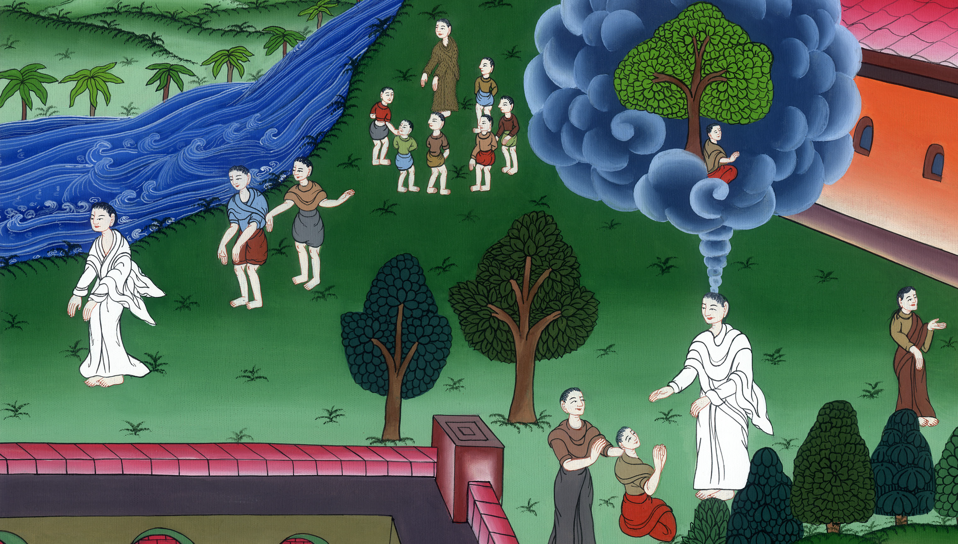
ཡོ་ཧ་ནན། 1
བདག་གི་རྗེས་སུ་ཤོག

Slide 3
2. 2. Philip and Nathanael - John 1:35-51 (Center Top)
ཡོ་ཧ་ནན། 1
བདག་གི་རྗེས་སུ་ཤོག

Slide 4
ཡོ་ཧ་ནན། 1
བདག་གི་རྗེས་སུ་ཤོག
This work is licensed under a Creative Commons Attribution-ShareAlike 4.0 International License

Slide 5
35The next day John was there again with two of his disciples. 36When he saw Jesus walking by, he said, “Look, the Lamb of God!” 37And when the two disciples heard him say this, they followed Jesus.
35དེའི་ཕྱི༌ཉིན། ཁྲུས་གསོལ་མཁན་ཡོ་ཧ་ནན་དང་ཁོང་གི་རྗེས་འབྲང་པ་གཉིས་བཅས་མཉམ་དུ་བསྡད་ཡོད་པ༌ལ། 36ཡོ་ཧ་ནན་གྱིས་སྐྱབས་མགོན་ཡེ་ཤུ་ཕར་ཕེབས་བཞིན་པ་མཐོང༌སྟེ། ལྟོས༌དང༌། འདི་ནི་དཀོན་མཆོག་གི་ལུ་གུ་ཡིན་ཞེས་གསུངས་སོ།། 37རྗེས་འབྲང་པ་གཉིས་ཀྱིས་གཏམ་དེ་ཐོས་ནས་སྐྱབས་མགོན་ཡེ་ཤུའི་རྗེས་སུ་འབྲངས།

Slide 6
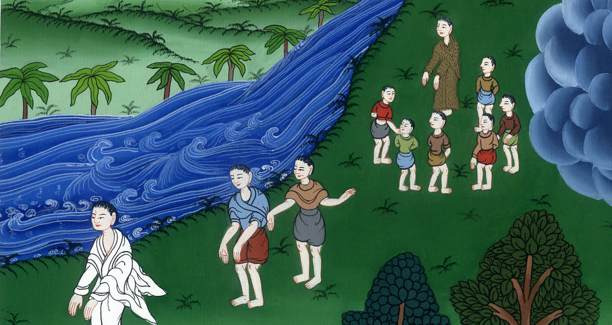
ཡོ་ཧ་ནན 1:35-37

Slide 7
43The next day Jesus decided to set out for Galilee. Finding Philip, He told him, “Follow Me.”
43ཡང་དེའི་ཕྱི༌ཉིན། སྐྱབས་མགོན་ཡེ་ཤུ་ཁོང་ཉིད་ག་ལིལ་ཡུལ་དུ་ཕེབས་པར་དགོངས༌ཤིང༌། ཕི་ལིབ་དང་འཕྲད་དེ་བདག་གི་རྗེས་སུ་ཤོག་ཅེས་གསུངས་སོ།།

Slide 8
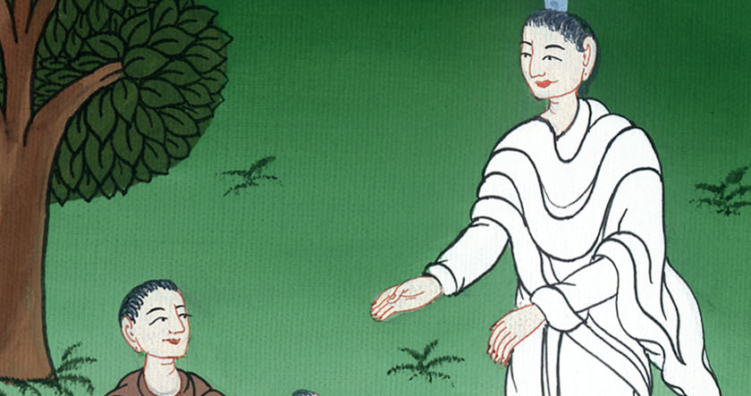
ཡོ་ཧ་ནན 1:43

Slide 9
45Philip found Nathanael and told him, “We have found the One Moses wrote about in the Law, the One the prophets foretold—Jesus of Nazareth, the son of Joseph.”
45དེ་ནས་ཕི་ལིབ་ཀྱིས་ནཱ་ཐན་ཨེལ་བཙལ་ཏེ་ན༌རེ། མོ་ཤེ་ཡིས་བཀའ་ཁྲིམས་ཀྱི་མདོ་ནང་དུ་བཀོད་ཡོད་པ༌དང༌། ལུང་སྟོན་པ་རྣམས་ཀྱིས་ཀྱང་ལུང་བསྟན་ལས་སྐྱེས་བུ་དེའི་སྐོར་བཀོད་ཡོད༌པ་སྟེ། དེ་ནི་ཡོ་སེབ་ཀྱི་བུ་ནཱ་ཙ་རེལ་པ་སྐྱབས་མགོན་ཡེ་ཤུ་ཡིན་ཞིང་། བདག་ཅག་མཇལ་མྱོང་བ་ཡིན་ཞེས་སྨྲས་པ༌ན།

Slide 10
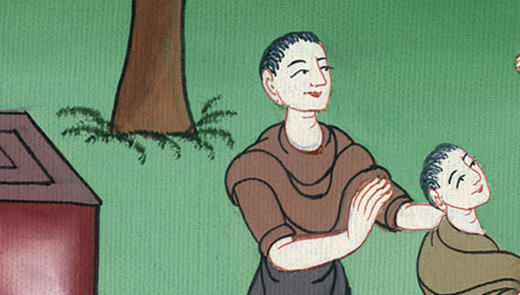
ཡོ་ཧ་ནན 1:45

Slide 11
46“Can anything good come from Nazareth?” Nathanael asked.
“Come and see,” said Philip.
46ནཱ་ཐན་ཨེལ་ན༌རེ། ནཱ་ཙ་རེལ་ནས་དོན་བཟང་པོ་ཞིག་འབྱུང་སྲིད་དམ་ཞེས་སྨྲས་པ༌དང༌། ཕི་ལིབ་ཀྱིས་ཚུར་ཤོག་དང་བལྟ་བར་བྱའོ་ཞེས་སྨྲས་སོ།།

Slide 12
ཡོ་ཧ་ནན 1:46

Slide 13
47When Jesus saw Nathanael approaching, He said of him, “Here is a true Israelite, in whom there is no deceit.”
47དེ་ནས་སྐྱབས་མགོན་ཡེ་ཤུས་ནཱ་ཐན་ཨེལ་ཚུར་ཡོང་བ་གཟིགས༌ཏེ། ལྟོས་དང་མི་འདི་ནི་དངོས་སུ་སེམས་ལ་གཡོ་སྒྱུ་མེད་པའི་ཡེས་ར་ཨེལ་པ་ཞིག་ཡིན་ཞེས་གསུངས་པ༌དང༌།

Slide 14
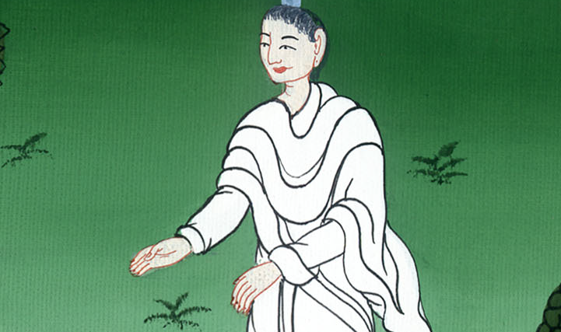
ཡོ་ཧ་ནན 1:47

Slide 15
48“How do You know me?” Nathanael asked.
Jesus replied, “Before Philip called you, I saw you under the fig tree.”
48ནཱ་ཐན་ཨེལ་གྱིས་ཁོང་ལ་ཁྱེད་ཀྱིས་ང་རང་ཇི་ལྟར་མཁྱེན་ནམ་ཞེས་ཞུས་པ༌ལ། སྐྱབས་མགོན་ཡེ་ཤུས་འདི་སྐད༌དུ། ཕི་ལིབ་ཀྱིས་ཁྱོད་རང་མ་བོས་པའི་སྔོན་དུ་ཁྱོད་རང་སེ་ཡབ་ཤིང་གི་སྡོང་རྩར་སྡོད་དུས་བདག་གིས་མཐོང་ཞེས་གསུངས་སོ།།

Slide 16
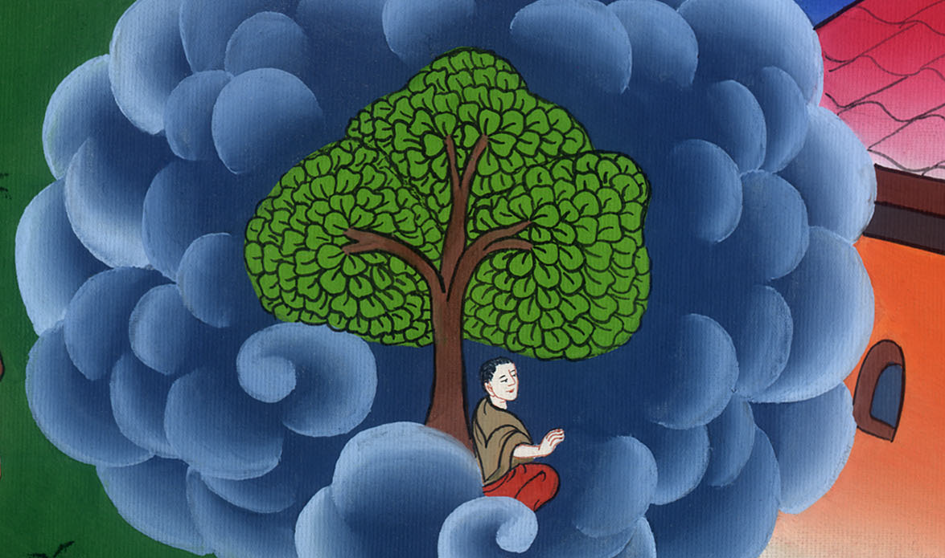
ཡོ་ཧ་ནན 1:48

Slide 17
49“Rabbi,” Nathanael answered, “You are the Son of God! You are the King of Israel!”
50Jesus said to him, “Do you believe just because I told you I saw you under the fig tree? You will see greater things than these.”
49ཡང་ནཱ་ཐན་ཨེལ་ན༌རེ། རཱབ་པེ་ལགས། ཁྱེད་རང་ནི་དཀོན་མཆོག་གི་སྲས་ཡིན་ཞིང་ཡེས་ར་ཨེལ་གྱི་རྒྱལ་པོའང་ཡིན་ཞེས་ཞུས་པ༌ལ། 50ཡང་ཁོང་གིས་འདི་སྐད༌དུ། བདག་གིས་ཁྱོད་རང་སེ་ཡབ་ཤིང་གི་སྡོང་རྩར་སྡོད་པ་མཐོང་ཞེས་སྨྲས་པས་ཁྱོད་ཀྱིས་བདག་ལ་ཡིད་ཆེས་བྱེད༌དམ། ཁྱོད་ཀྱིས་དོན་འདི་ལས་ཀྱང་དོན་ཆེན་དག་མཐོང་བར་འགྱུར་ཞེས་གསུངས༌ཤིང༌།

Slide 18
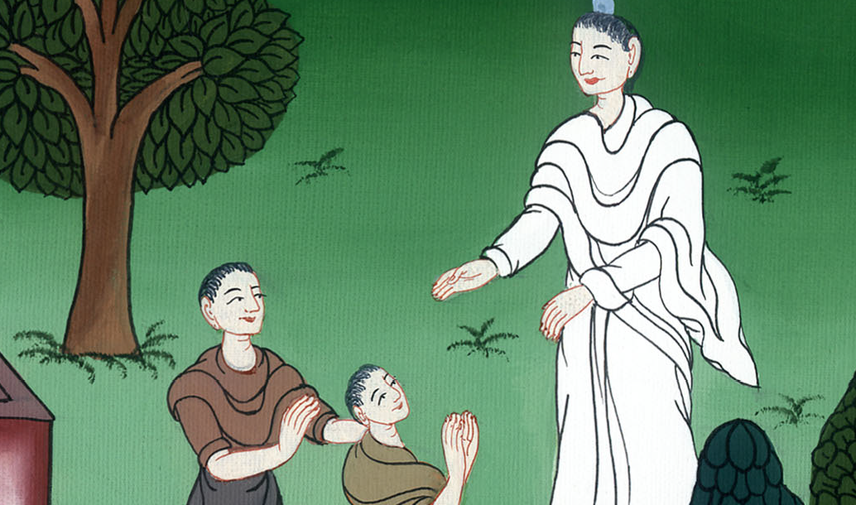
ཡོ་ཧ་ནན 1:49,50

Slide 19
51Then He declared, “Truly, truly, I tell you, you will all see heaven open and the angels of God ascending and descending on the Son of Man
51ཡང་འདི་སྐད༌དུ། བདག་གིས་ཁྱོད་རྣམས་ལ་ཡང་དག་པར་བདེན་པར༌སྨྲའོ། །ནམ་མཁའི་སྒོ་ཕྱེ་སྟེ་དཀོན་མཆོག་གི་ཕོ་ཉ་རྣམས་མིའི་བུ་ལ་བརྟེན་ནས་ཡར་འཕགས་པ་དང་མར་ཕེབས་པ་ཁྱོད་ཅག་གིས་ཀྱང་མཐོང་བར་འགྱུར་ཞེས་གསུངས༌སོ།།

Slide 20
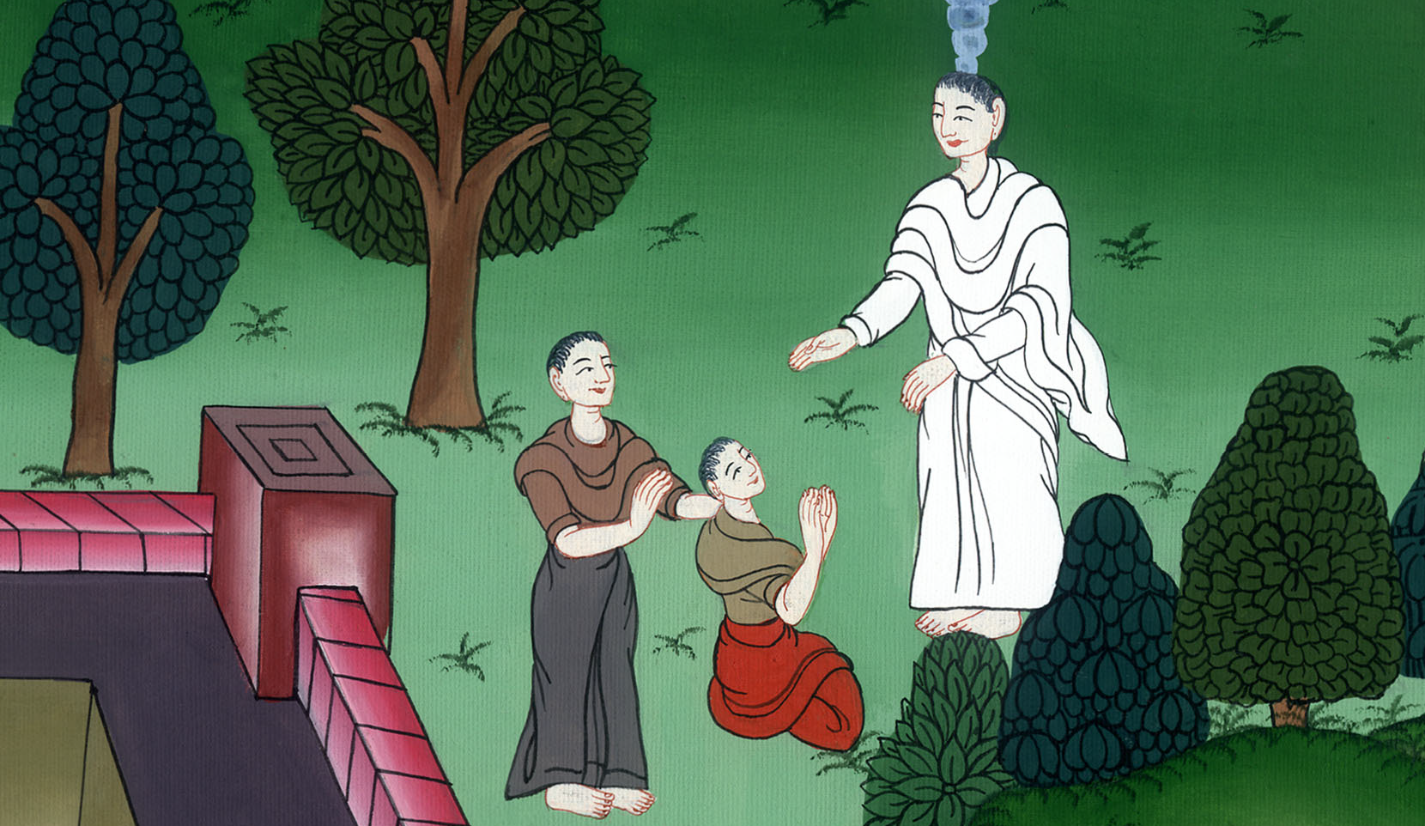
ཡོ་ཧ་ནན 1:51

